Slide 1
desarrollo web para gente que ‘‘Algo entiende’’
Lo que necesito saber + Tecnologías actuales

Slide 2

Módulo 5: AngularJS – Clase 1
¿Por qué? ¿Para qué?
Funcionalidad al HTML
Componentes MVC
ng-app & Directives
MainController & $scope(s)
Two-way data-binding
Routing. Resolves

Slide 3
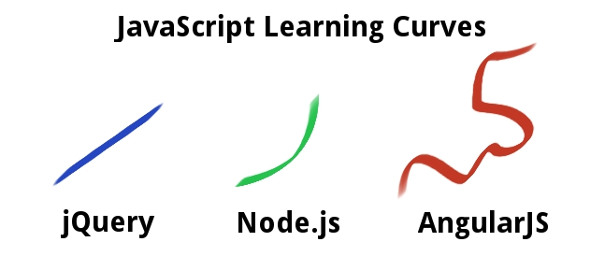
¿Por qué? ¿Para qué?
Organización
Replicar el backend
MVC bien separado
Escalabilidad
Desacoplamiento
Funcionalidad al HTML

Slide 4
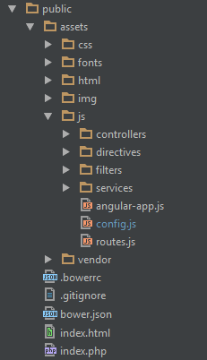
Estructura – (de carpetas)
Muchas variantes
Dentro del /public de Laravel

Slide 5
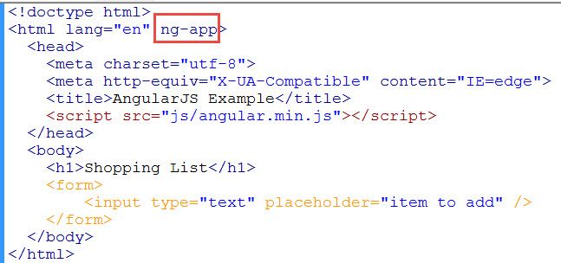
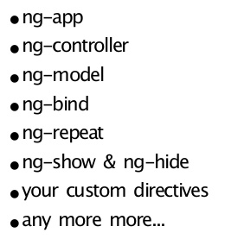
ng-app&Directives – HTML al poder

Slide 6
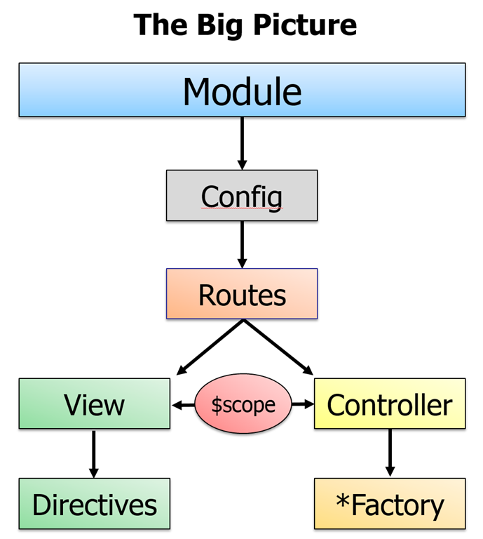

MainController & $scope(s)

Slide 7
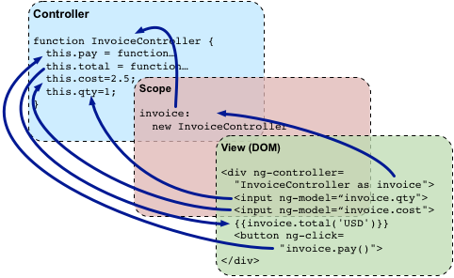
Two-way Data-binding - Magia negra

Slide 8
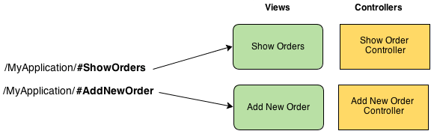
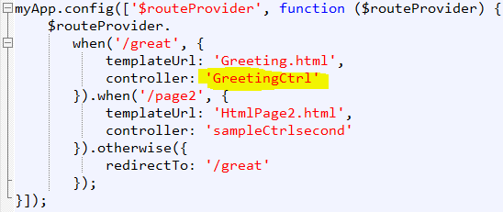
Routing - Rautin

Slide 9
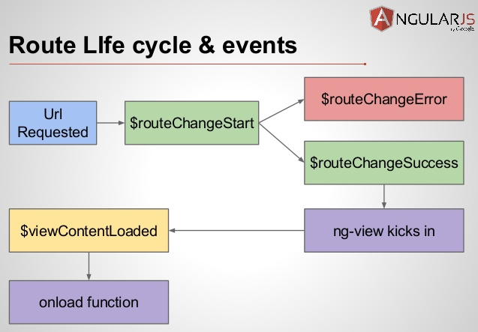
Routing – El Life Cycle (expresado en events)

Slide 10
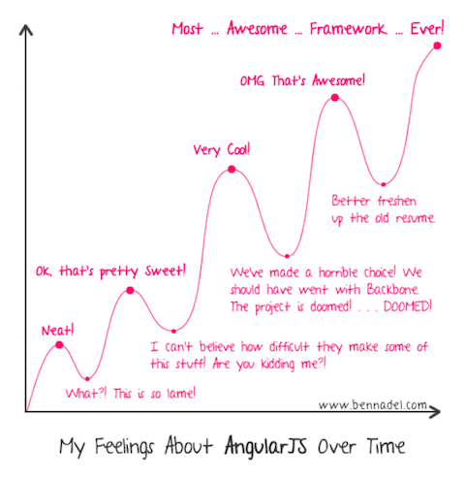
Módulo 5: AngularJS – Clase 2
Dependencias y services
Uso de librerías
Promises
Restangular
Modelos
CRUD
Seguridad (usuarios)

Slide 11
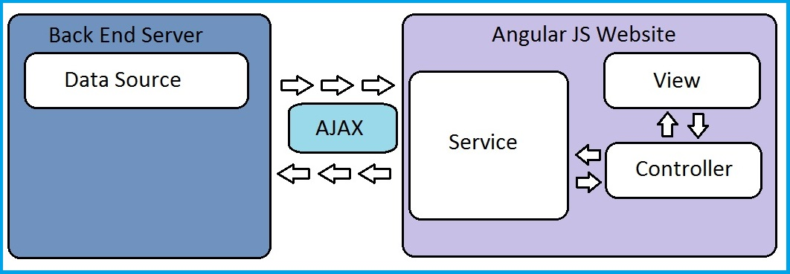
Dependencies & Services & Libs

Slide 12
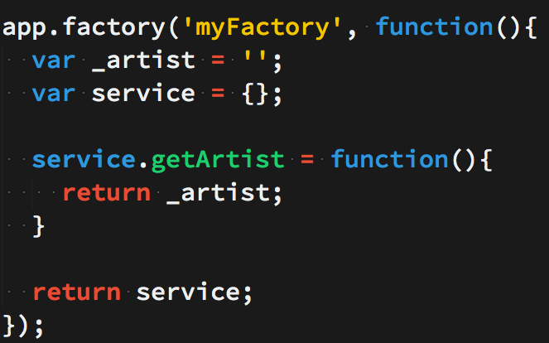
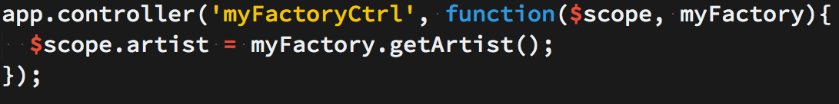
Dependencies & Services & Libs

Slide 13
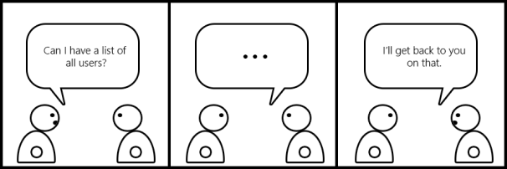
Promises – En la dulce espera

Slide 14
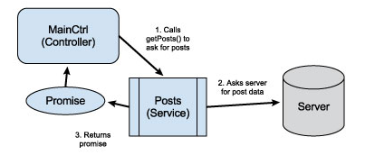
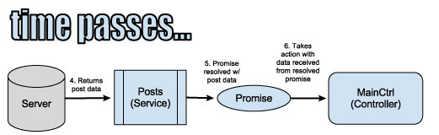
Promises – Secuencia de tiempo

Slide 15
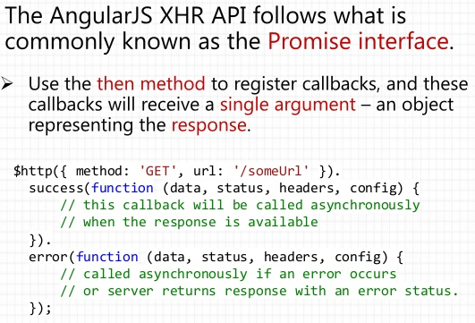
Promises – El service $http

Slide 16

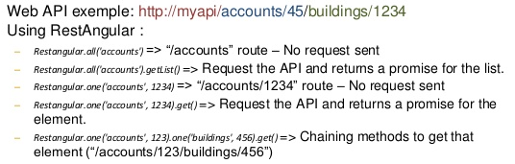
RESTangular – Made in Argentina

Slide 17
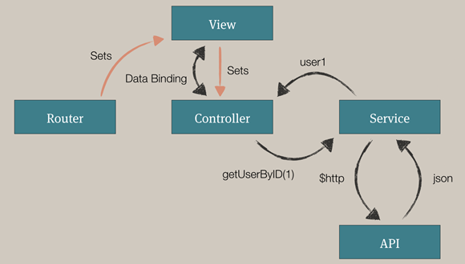
Repaso global – The big picture

Slide 18

CRUD – Ejercicio completo

Slide 19
Seguridad - Módulo de usuarios

